Slide 1
Smartphone Activity
Hubert Kozubek Arkadiusz Kniaź

Slide 2


Slide 3
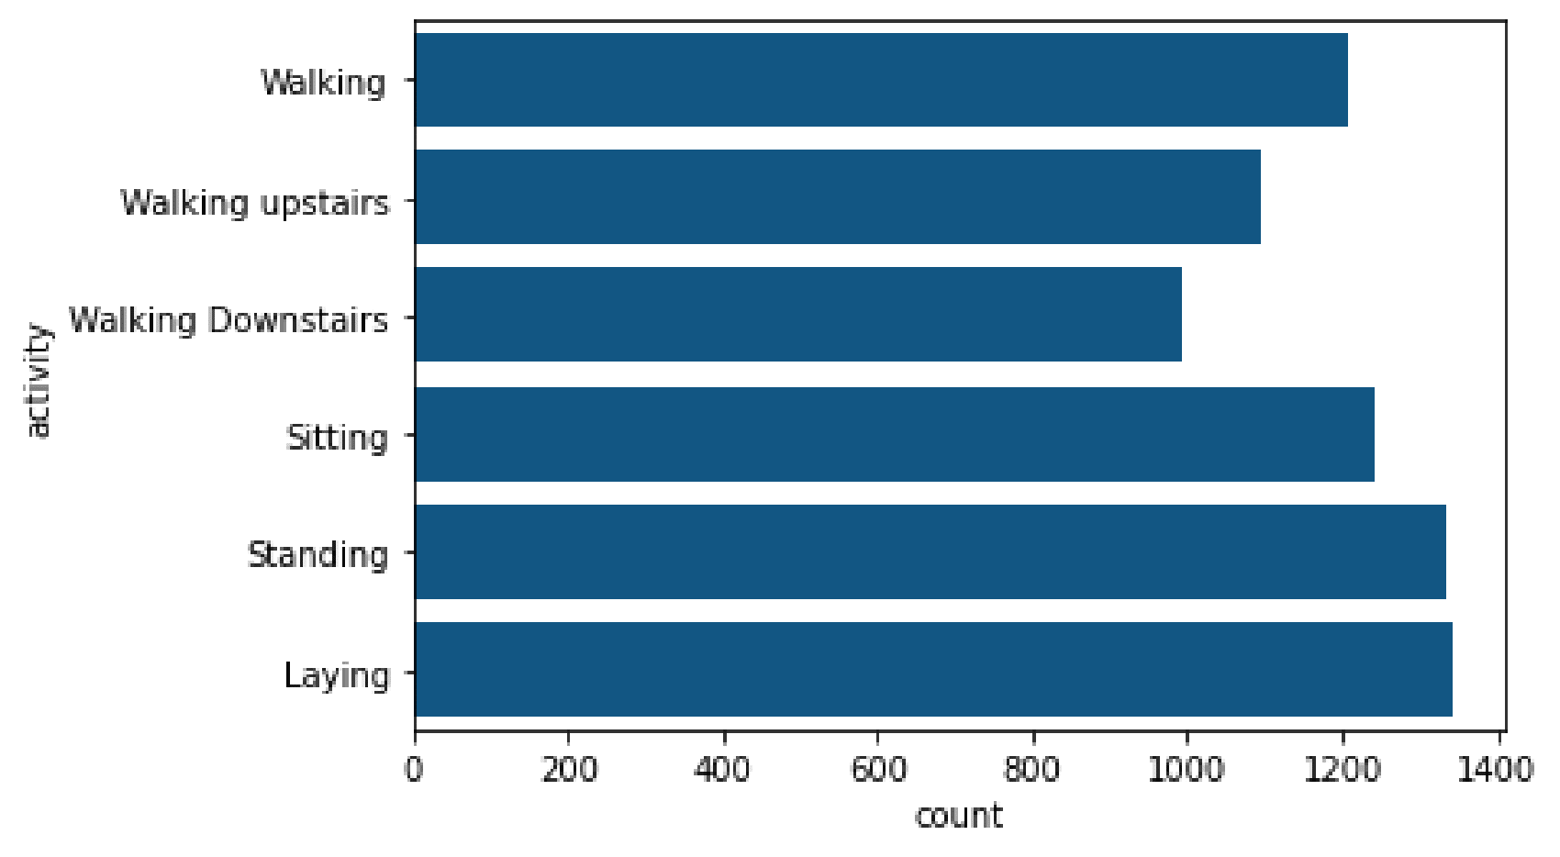
Zmienna objaśniana
Ilość przykładów zakwalifikowanych jako poszczególne klasy

Slide 4
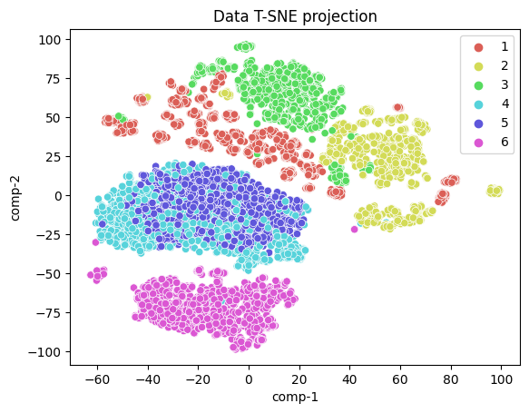
T-SNE

Slide 5
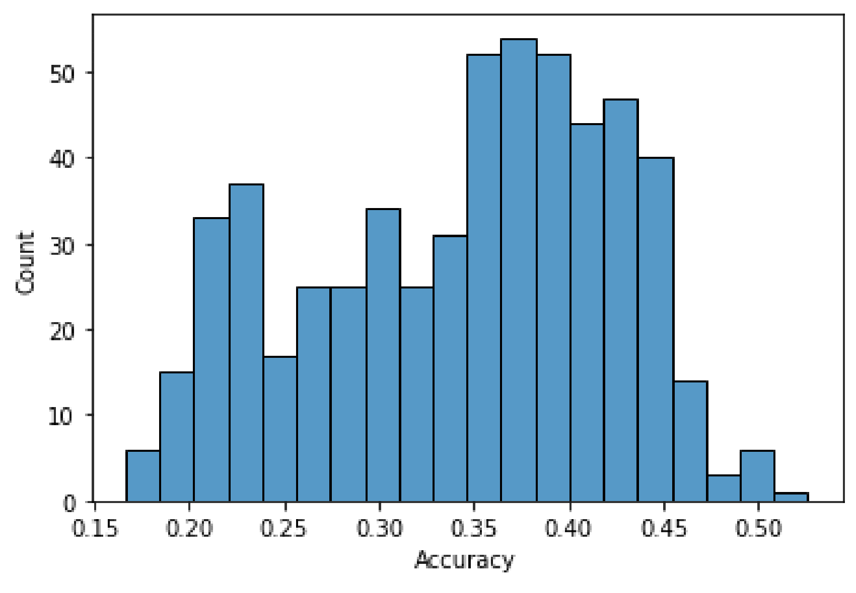
Predykcyjność cech
Ze wglądu na zadanie wieloklasowej klasyfikacji, predykcyjność badano na podstawie dokładności modeli zbudowanych z jednie z danej cechy.

Slide 6
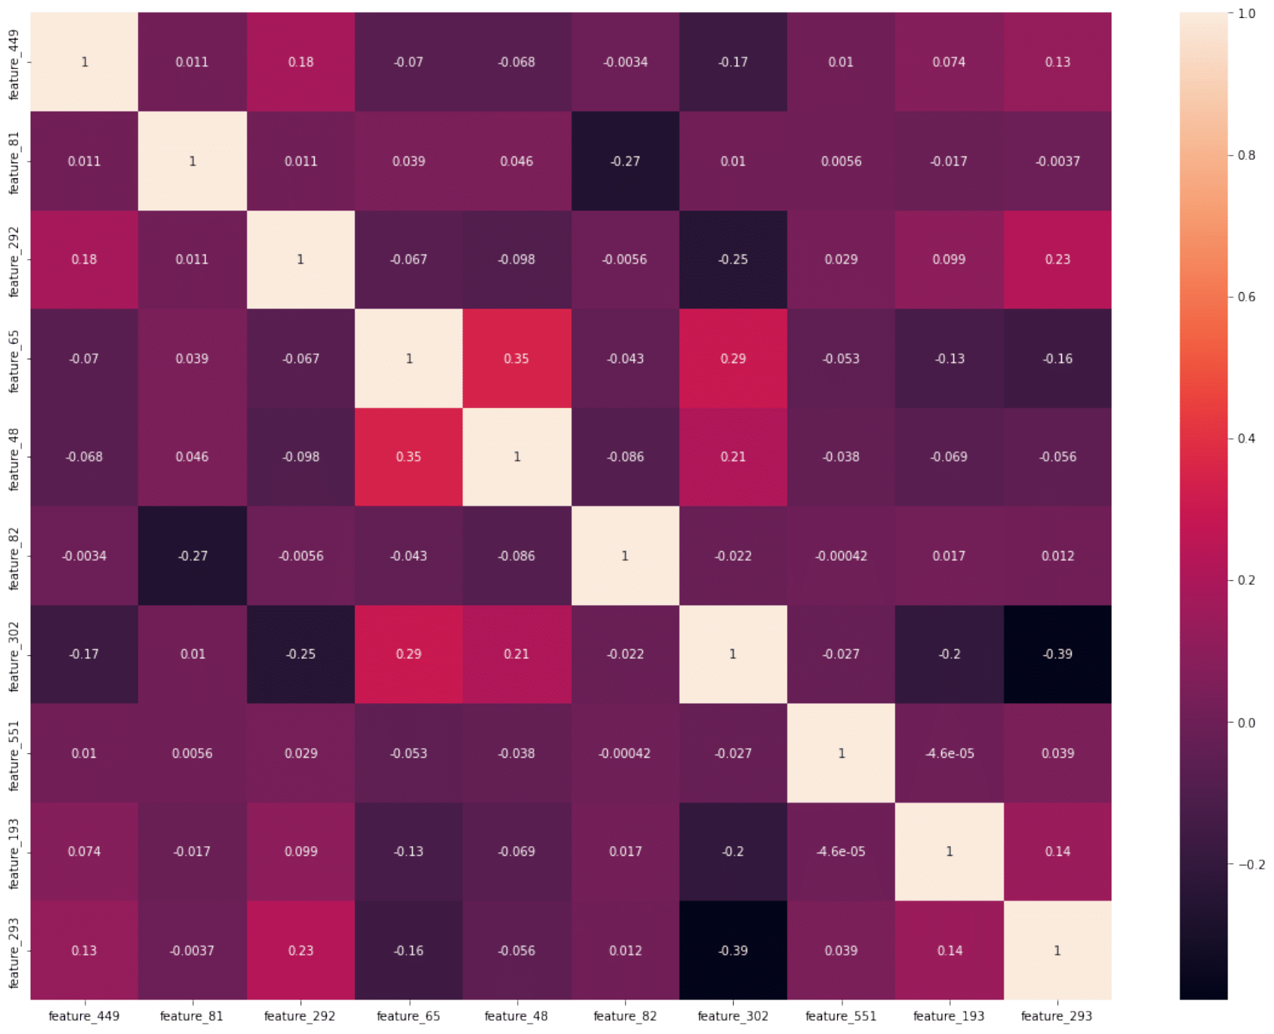
Usuwanie cech i ich korelacja
Po usunięciu cech skorelowanych ze sobą bardziej niż 0.7 w ramce danych pozostało 126 cech, czyli około 77% kolumn zostało usuniętych, ale dlaczego nie usunąć więcej?

Slide 7
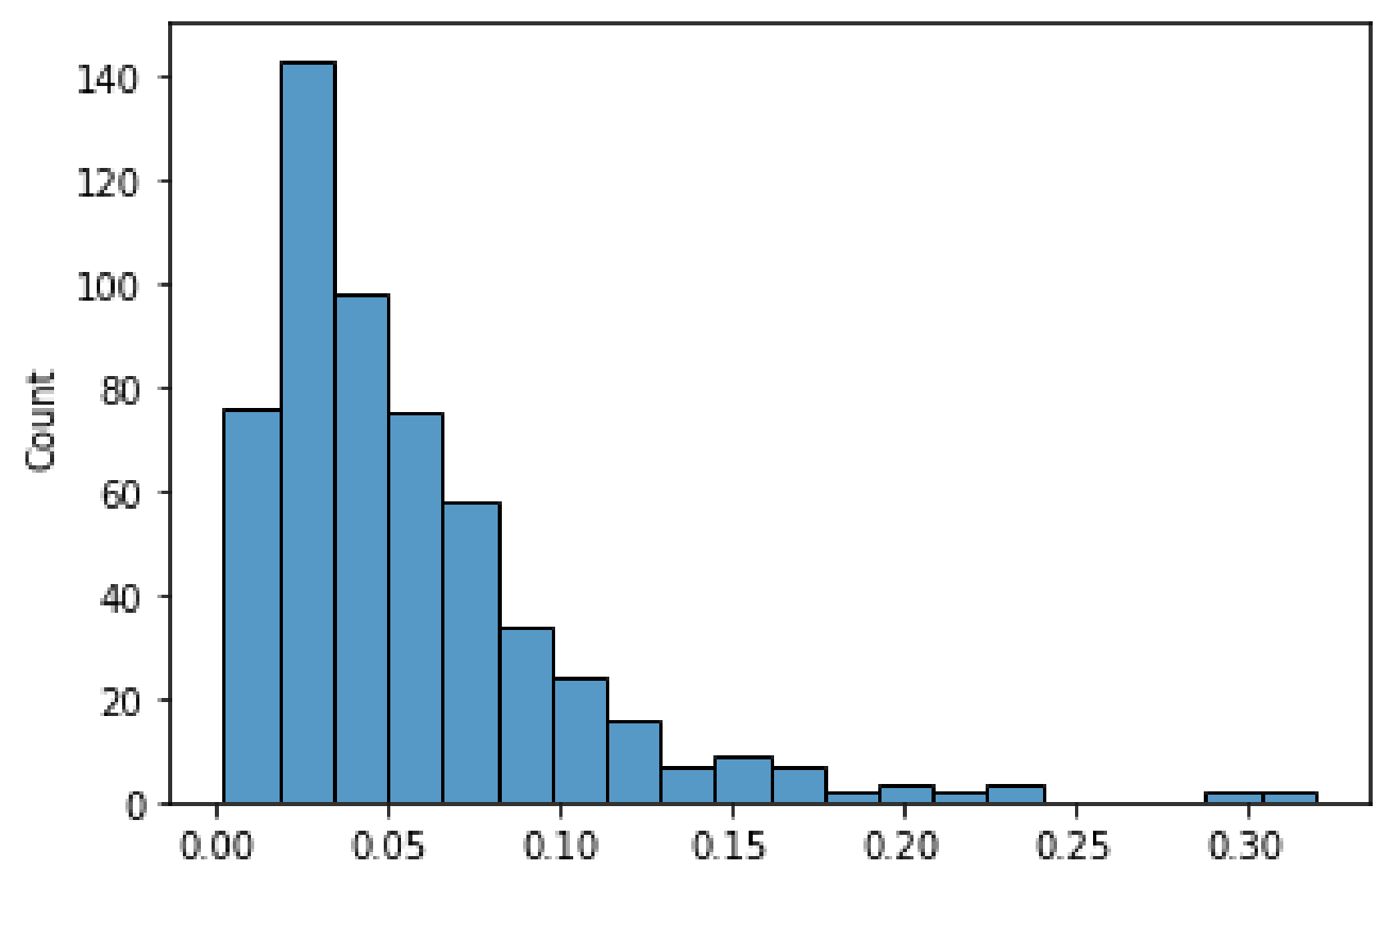
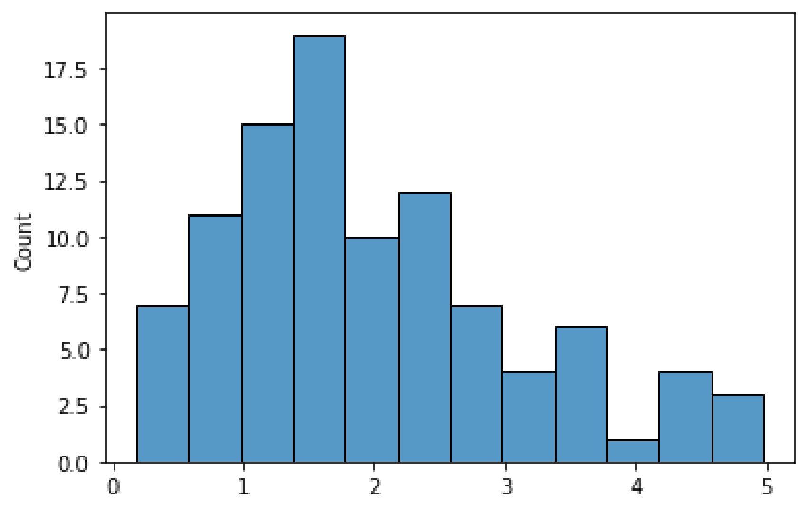
Wpływ cech na zmianą decyzji
Wykresy przedstawiają maksymalne wartości wagi_{i}/bias_{i} dla każdej klasy (i)
Regresja logistyczna dla wszystkich kolumn
Regresja logistyczna dla wybranych kolumn
Wartości mniejszych niż 0.1 jest około 85%
Wartości mniejszych niż 0.5 jest około 3%

Slide 8
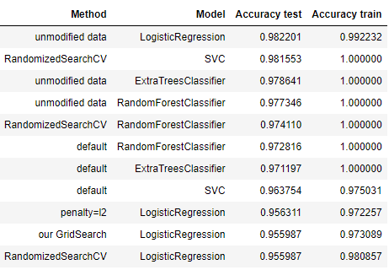
Modele
Wyniki modeli posortowane pod względem accuracy

Slide 9
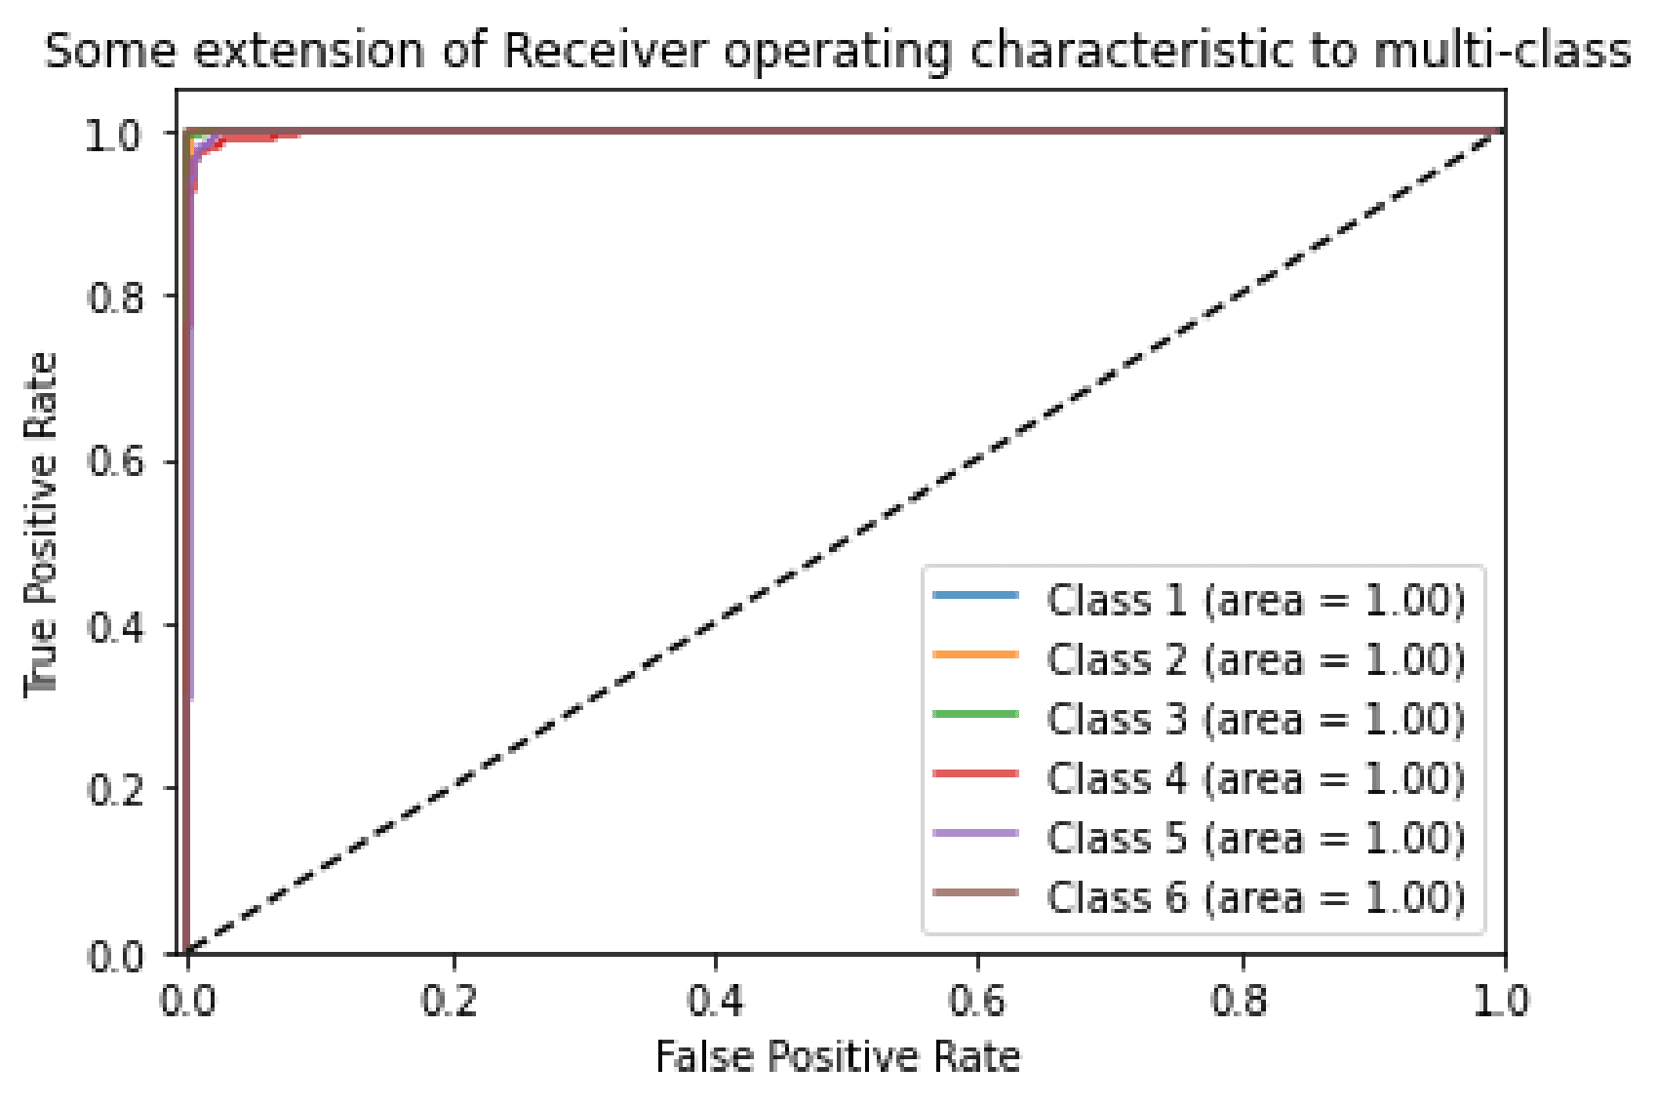
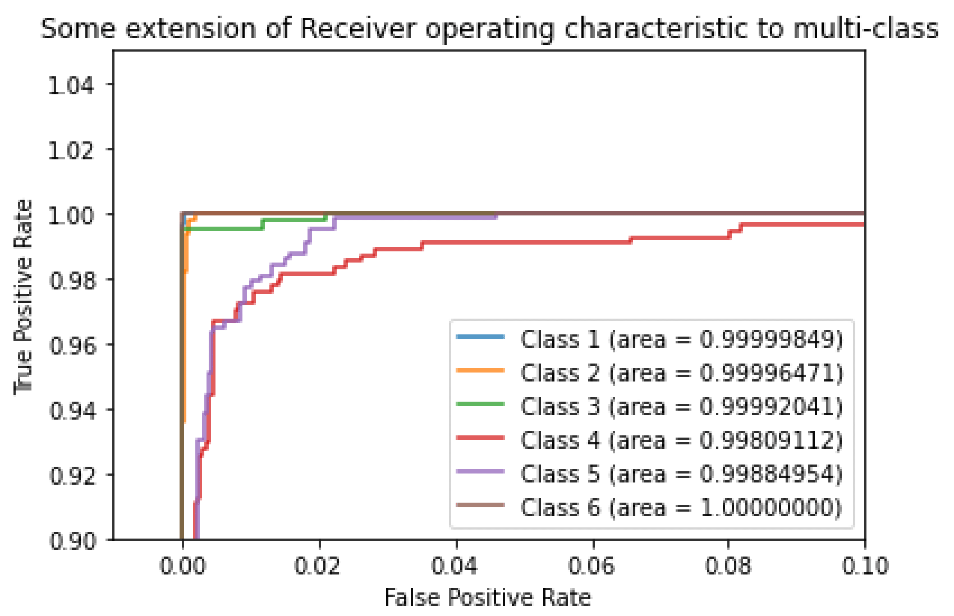
ROC CURVE

Slide 10
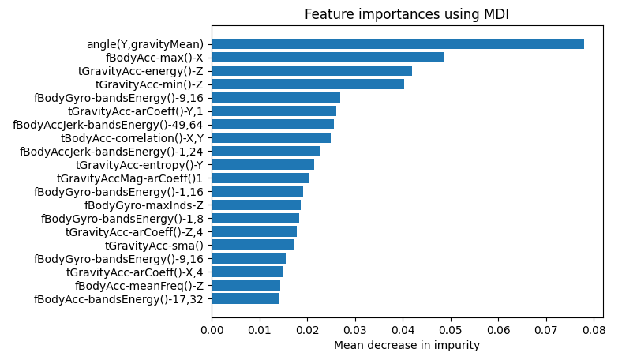
Feature importances using MDI

Slide 11
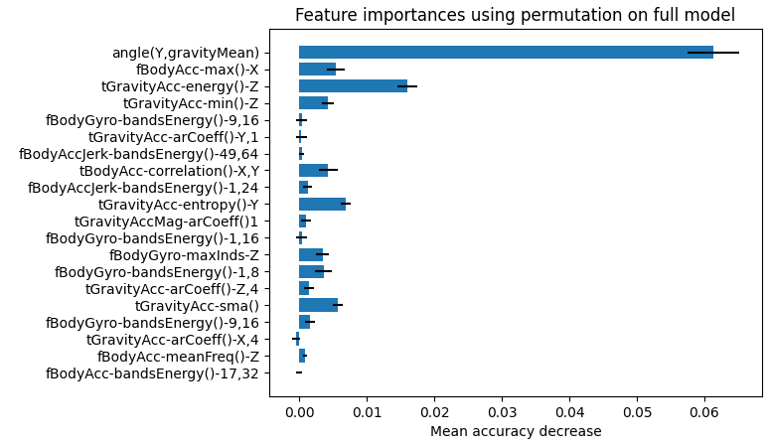
Feature importances using permutation on full model

Slide 12
Dziękujemy za Uwagę

